Slide 1
Финальное голосование за символы для новых банкнот Банка России в 200 и 2000 рублей
Подведение итогов — 7 октября 2016 года

Slide 2
Краткая информация
Центральный банк Российской Федерации (Банк России) в 2017 году планирует выпустить в обращение банкноты новых номиналов 200 и 2000 рублей. Их дизайн было решено вывести на всеобщее обсуждение.
Казань с её многовековой историей была выбрана в список городов достойных, чтоб украсить новую банкноту.
Голосуем за наши символы Казанский Кремль и
Казанский (Приволжский) Федеральный Университет!

Slide 3
ИНСТРУКЦИЯ ДЛЯ ГОЛОСОВАНИЯ
Это займет у Вас не более 5 минут!

Slide 4
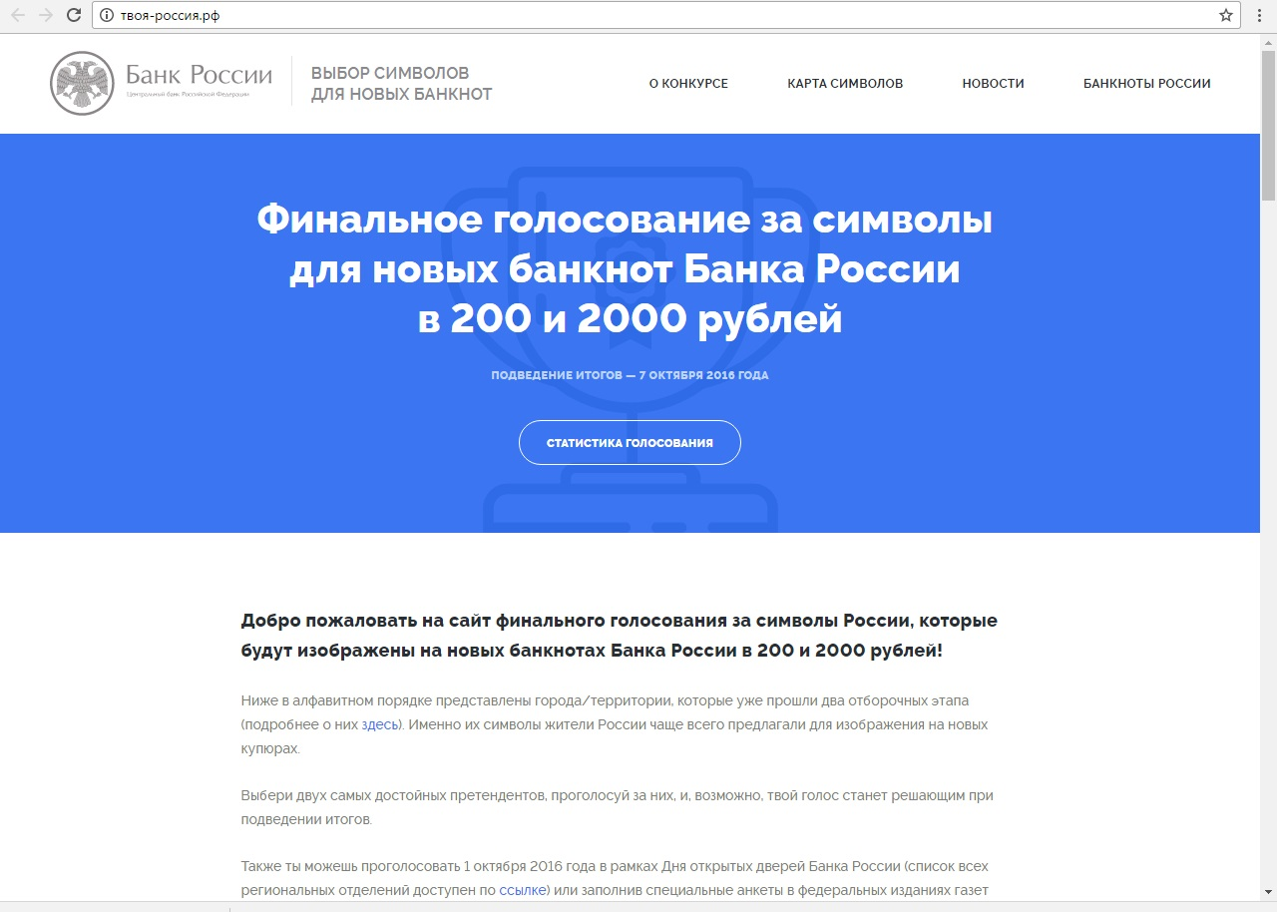
Заходим на сайт голосования твоя-россия.рф
Спускаемся ниже

Slide 5
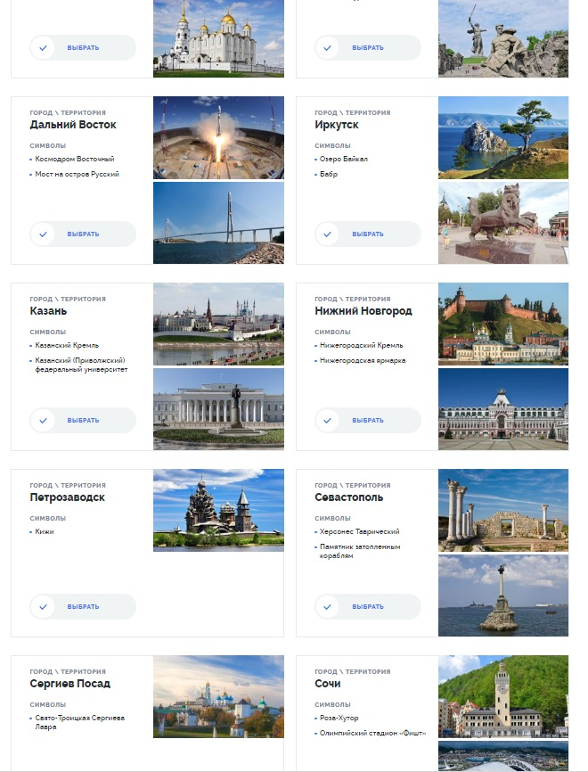
Заполнение
Выбираем 2 города за которые хотим проголосовать. И нажимаем выбрать.
Наш город
КАЗАНЬ
После выбора городов станет доступна кнопка
После нажатия кнопки будет возможность получить Ваш персональный код и отправить его на номер 2420
ПРОГОЛОСОВАТЬ

Slide 6
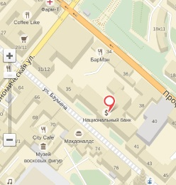
Другие способы голосования
Также каждый может проголосовать 1 октября 2016 года в рамках Дня открытых дверей Банка России:
ОТДЕЛЕНИЕ — НАЦИОНАЛЬНЫЙ БАНК ПО РЕСПУБЛИКЕ ТАТАРСТАН ВОЛГО-ВЯТСКОГО ГЛАВНОГО УПРАВЛЕНИЯ ЦЕНТРАЛЬНОГО БАНКА РОССИЙСКОЙ ФЕДЕРАЦИИ
420013, г. Казань, ул. Баумана, 37
тел. (843) 235-05-41
Время работы с 9.00 до 18.00, обед с 13 до 13.45
Или заполнив специальные анкеты в федеральных изданиях газет «Аргументы и факты» и «Комсомольская правда», в номерах вышедших 14 и 15 сентября 2016 года, соответственно.

Slide 7
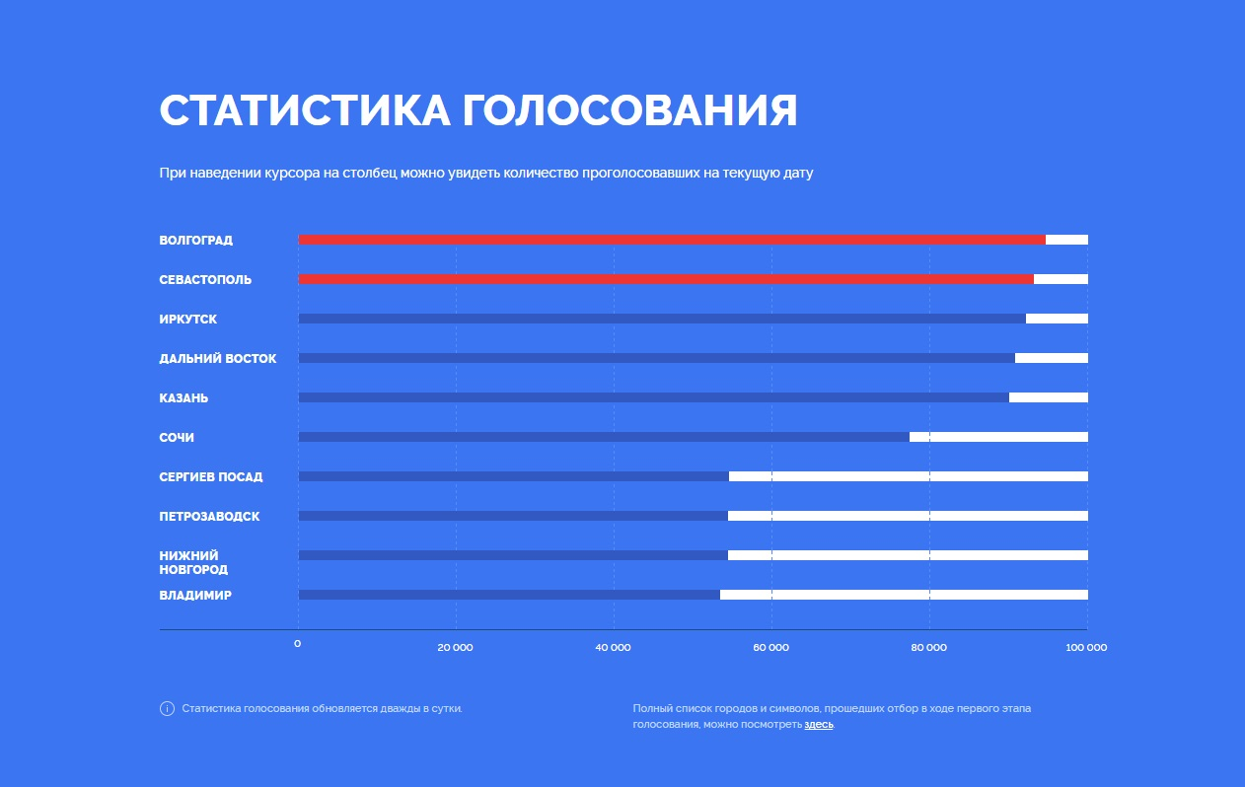
Статистика
В нижней части сайта имеется статистика по которой можно определить лидеров на текущий момент голосования.
Ее обновление происходит 2 раза в сутки (10.00 и 18.00)

Slide 8
Статистика
В нижней части сайта имеется статистика по которой можно определить лидеров на текущий момент голосования.
Ее обновление происходит 2 раза в сутки (10.00 и 18.00)

Slide 9

Итоги
Количество голосов, отданных за каждый город и соответствующие ему символы, определяется путем суммирования результатов онлайн- и оффлайн-голосований, полученных на третьем этапе отбора. Подведение итогов состоится в прямом эфире телеканала «Россия 1»
7 октября 2016 года.

Slide 10
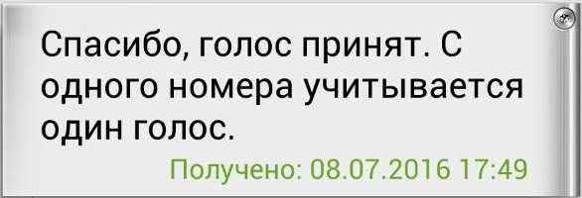
Спасибо за голосование!

